Slide 1
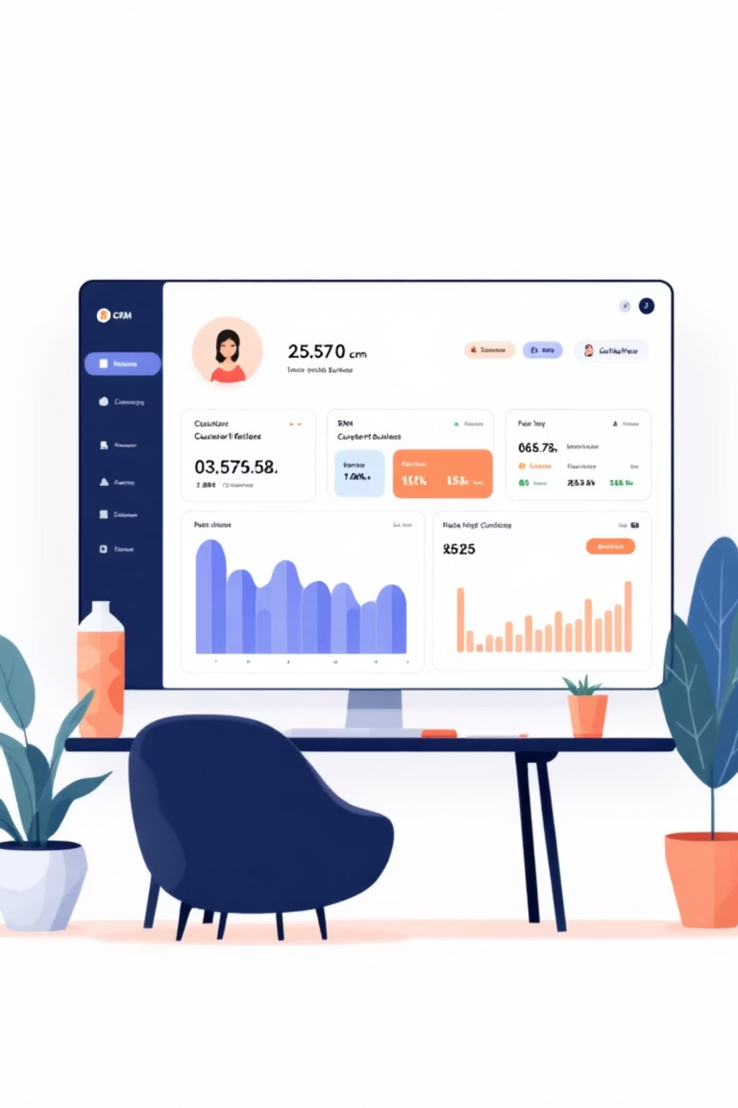
CRM-система для малого бизнеса

Slide 2
Обзор Проекта и Основная Цель
Представляем инновационную CRM-систему для управления взаимоотношениями с клиентами в малом бизнесе. Этот проект создан как Single Page Application (SPA) без использования react-router, обеспечивая быструю навигацию между разделами без перезагрузки страницы.
Автоматизация продаж
Управление клиентами
Быстрая навигация
SPA архитектура для бесшовного пользовательского опыта без перезагрузки страниц.
Повышение эффективности работы с клиентами через ведение базы данных и управление сделками.
Удобное хранение данных о клиентах, истории коммуникации и взаимосвязей с контрагентами.

Slide 3

Основные Возможности Системы
Платформа предлагает широкий спектр функций для упорядочивания лидов и эффективной обработки заявок клиентов.
1
2
Для всех пользователей
Для Менеджеров
Просмотр базы клиентов с фильтрацией по статусу (лид/потенциальный/клиент/неактивный)
Добавление и редактирование информации о клиентах
Управление сделками и их перемещение по этапам воронки
Поиск по имени и контактным данным
Просмотр воронки продаж и статистики по сделкам
Создание и назначение задач с приоритетами
3
Для Администраторов
Полные CRUD операции для всех клиентов и сделок
Управление всеми задачами и назначение их менеджерам
Деактивация записей вместо физического удаления

Slide 4

Технологический Стек: Frontend
Наша CRM-система построена на современных и надежных технологиях, обеспечивающих высокую производительность и стабильность.
React 19.2.0
TypeScript 5.9.3
Ведущая библиотека для создания интерактивных пользовательских интерфейсов.
Типизированный JavaScript для повышения надежности и поддерживаемости кода.
Vite (rolldown-vite 7.3.0)
MobX 6.15.0
Быстрый инструмент сборки нового поколения для моментальной разработки.
Простая и масштабируемая библиотека для управления состоянием приложения.
SCSS/SASS 1.97.1
Firebase 12.7.0
Мощный препроцессор CSS для модульной и гибкой стилизации.
Гибкая база данных в реальном времени для быстрого хранения и синхронизации данных.

Slide 5
Архитектура Проекта: SRC-Папка
Структура проекта четко организована для облегчения разработки и масштабирования. SRC-папка содержит все ключевые модули приложения.
Компоненты
Переиспользуемые UI элементы и макеты (Button, Input, Modal, Table, LoginModal, ConfirmModal).
Страницы
Основные разделы приложения (HomePage, ClientsPage, DealsPage, TasksPage, AdminPage).
Store
Управление состоянием (AuthStore, DataStore, NavigationStore, UIStore).
Types
TypeScript типы для пользователей, клиентов, сделок, задач и контактов.
Стили
Глобальные стили и сине-серая профессиональная цветовая палитра.
Хуки & Утилиты
Кастомные React хуки и конфигурация Firebase.

Slide 6
Система Ролей и Прав Доступа
Приложение имеет гибкую систему ролей, которая обеспечивает разграничение доступа к функционалу на основе учетных данных пользователя.
Наблюдатель (viewer)
Менеджер (manager)
Администратор (admin)
Просмотр клиентов, сделок и задач без возможности редактирования данных. Роль по умолчанию.
Дополнительно к наблюдателю: создание и редактирование клиентов, управление сделками и задачами.
Полный контроль: все права менеджера плюс управление всеми данными и доступ к разделу администрирования.

Slide 7
Структура Данных: Ключевые Сущности
Для обеспечения целостности и эффективного хранения информации, проект оперирует четырьмя основными сущностями.
Клиент (Client)
Сделка (Deal)
Задача (Task)
id, name, email, phone, company, position, status, source, notes, isActive.
id, clientId, title, amount, stage, probability, expectedCloseDate, notes, isActive.
id, title, description, clientId, dealId, priority, status, dueDate, assigneeId.
Контакт (Contact)
id, clientId, type (call/email/meeting), date, notes.

Slide 8

Руководство по Запуску Проекта
Для успешного запуска CRM-приложения следуйте простым шагам, начиная с установки необходимых зависимостей.
01
02
Предварительные требования
Установка зависимостей
npm install
Убедитесь, что установлены Node.js (рекомендуется v18+) и npm.
Выполните эту команду в корневой папке проекта.
03
Запуск development сервера
npm run dev
Приложение будет доступно по локальному адресу.

Slide 9




Заключение: Будущее Управления Клиентами
Данная CRM-система — это стратегический шаг для повышения эффективности малого бизнеса, помогающий организовать работу с клиентами, повысить качество обслуживания и увеличить прибыль.
Повышенная Эффективность
Прозрачность
Отслеживание сделок от начала до завершения с возможностью анализа данных.
Автоматизация продаж и улучшение качества обработки входящих заявок.
Масштабируемость
Инновационное Решение
Стратегический инструмент для роста и устойчивости малого бизнеса.
Современные технологии для эффективного управления взаимоотношениями с клиентами.

